Slide 1
İyi günler!
Az sonra bir şeyler yapacaksınız. Ne yapacağınızı sonraki sayfada göreceksiniz.

Slide 2
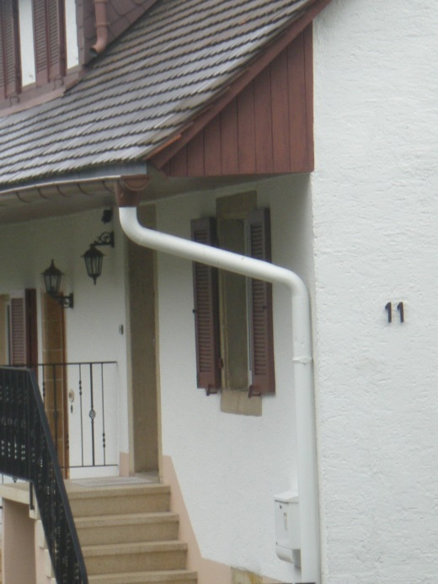
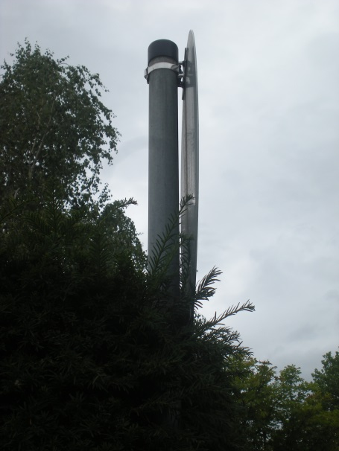
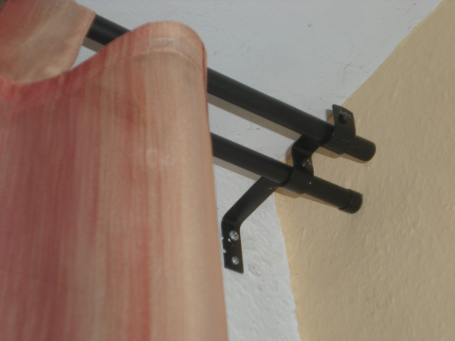
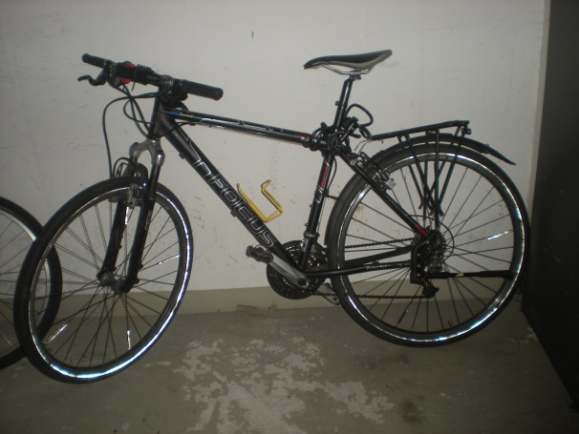
Ne yapacağımızı kim tahmin etmek ister?

Slide 3
Ödev
1 m uzunluğundaki çubuğu (37 mm yarıçapında) kapının iki duvarı arasına monte etmek için bir boru kelepçesi yapacağız. Kelepçenin yapılacağı materyal büküldüğünde kırılmayacak özellikte olmalıdır. Bükmeden önce metalin toplam uzunluğu bilinmelidir. Metal 1 mm kalınlığındadır.
Gerçek bir mühendisin yaptığı gibi:
- ölçekli bir şekilde çizimi tamamla
- Örnek bir ürün yap
Diğer öğrenci arkadaşların için gelişim sürecini şekillerle anlat ve buna bağlı olarak boru kelepçesinin üretimini açıkla.
Foto: SSS Siedle

Slide 4
Üretim döngüsü
Döngüyü takip et.
Mükemmel bir ürün için bu döngüyü birden fazla kez takip edebilirsin!
1) Ürün oluşturma sürecinin planlanması
2) Ölçekli çizimin yapılması
4) Kalite kontrol
3) Atölyede üretim

Slide 5
Gözlemle
İlk denemelerde kullanman için kağıt, karton ve bükülebilir metal sana verilecektir.
Örnek bir ürün yapmadan önce öğretmenine keseceğin metal şeridin kesin uzunluğunu söyle.

Slide 6
Kolay gelsin!

